Slide 1
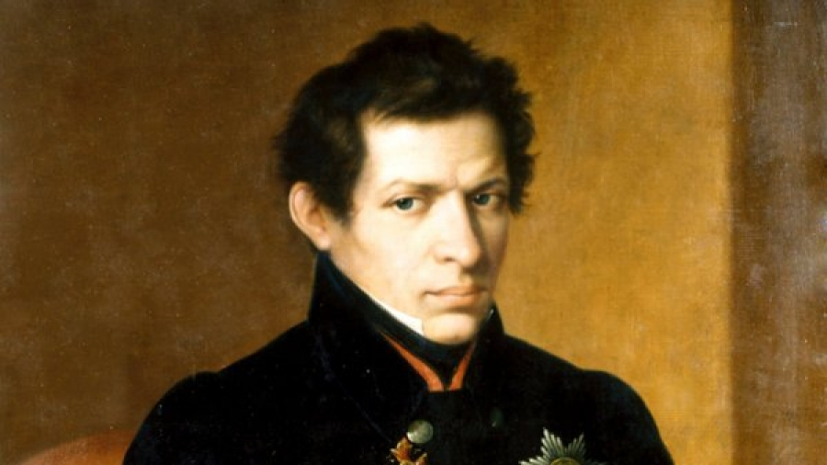
NEXT

Slide 2
Содержание
Обзор проделанной работы
Интерактивная презентация
Контрольный тест

Slide 3

NEXT
Notes:
Тест, лекция, опрос и др.

Slide 4
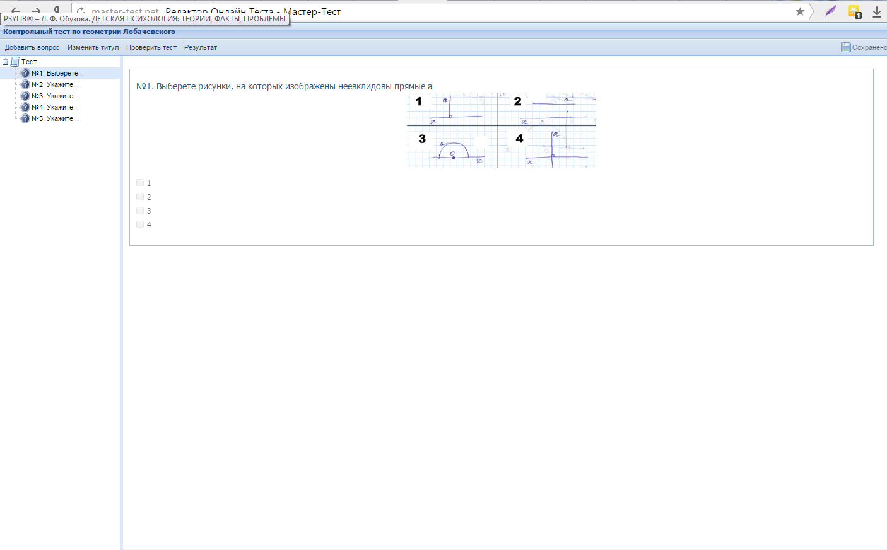
Промежуточное тестирование
http://master-test.net/ru/teacher/quiz/editor/id/56128#quiz_item_1
NEXT

Slide 5
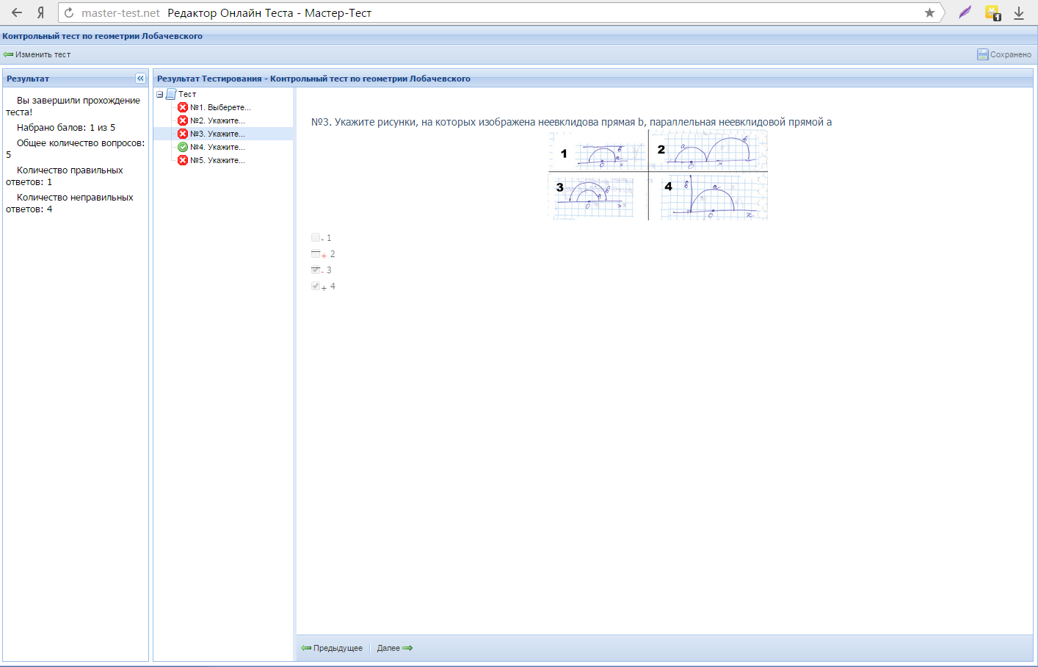
Промежуточное тестирование
http://master-test.net/ru/teacher/quiz/editor/id/56128#quiz_item_1
NEXT

Slide 6
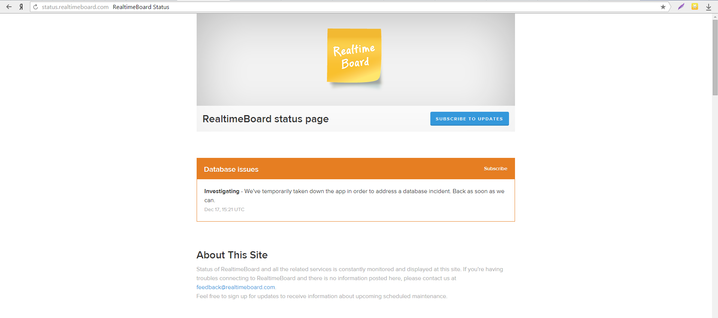
RealtimeBoard
NEXT
Notes:
Расследование - мы временно сняли приложение для решения базы данных инцидентов. Обратно, как только мы можем.
Веб-СайтОперативной
Войдите в возможность - серьезного перебоя в подаче электроэнергии
Применение - Основных Отключения

Slide 7
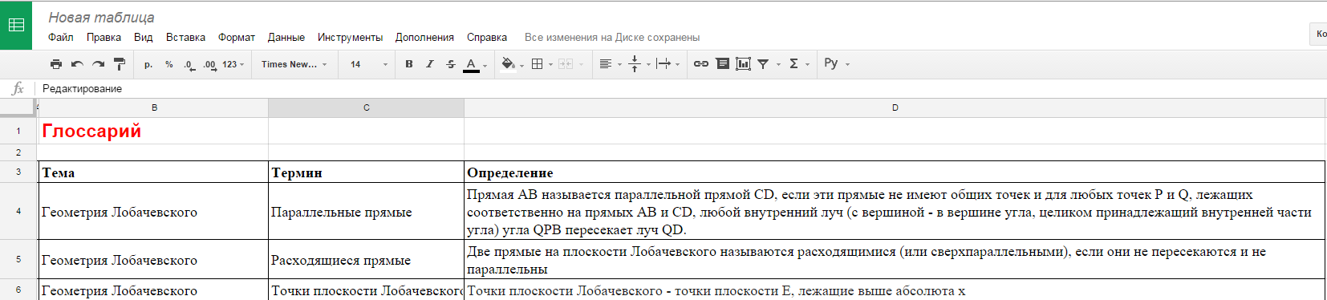
Использование сетевого офиса Google Drive
Таблицы
NEXT

Slide 8
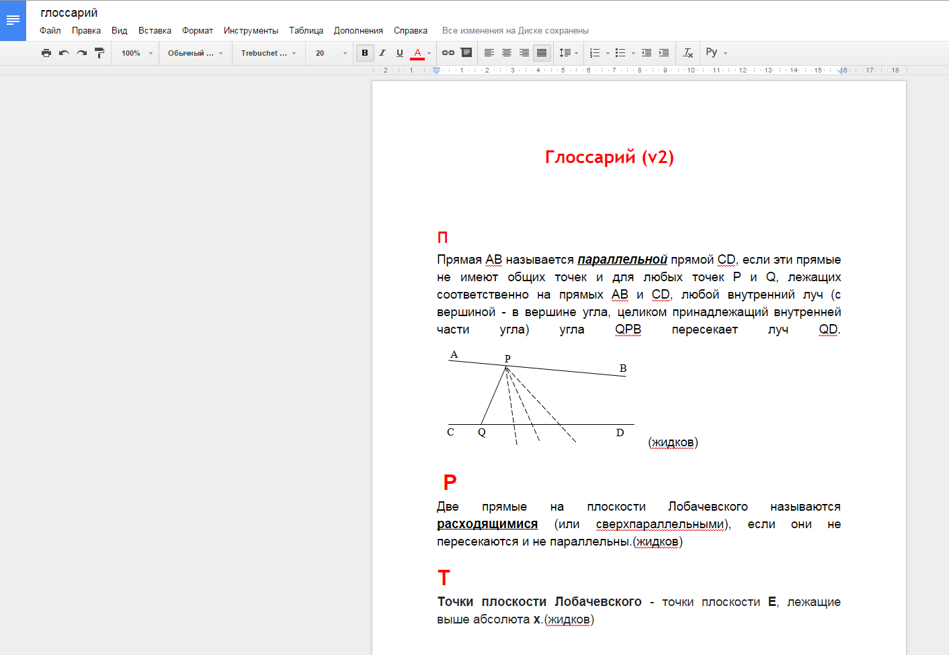
Использование сетевого офиса Google Drive
Документ формата MO Word
NEXT

Slide 9
Спасибо за внимание!
Вы можете перейти на страницу содержания(действие выполняется при нажатии на соответствующую кнопку)
Содержание

